Slide 1
機器學習於材料資訊的應用 期中報告-拋物線神經網絡模型建置
指導老師：陳南佑(nan-yow Chen)、楊安正(An-Cheng Yang)
小組成員：陳學儀0581506、潘氏玄媖0781532、陸慕婷0751536

Slide 2
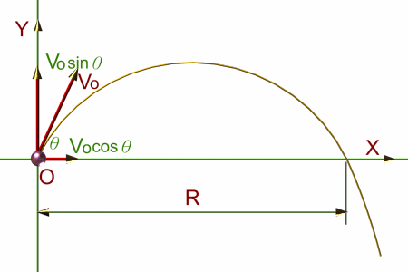
Exercise
Ex: build a neural network to predict the max. height and max. distance of projectile motion for the given initial velocity and elevation angle.
H

Slide 3
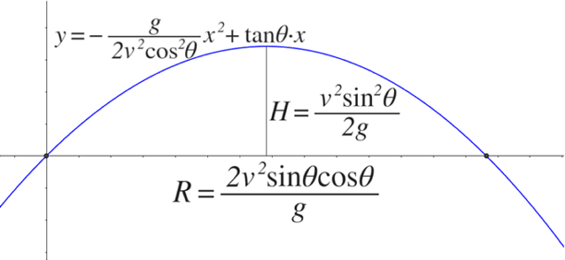
問題釐清
問題類型：分類? 迴歸?
迴歸

Slide 4
分工項目
數據產生：陸慕婷
神經網絡建置：陳學儀
神經網絡優化：陸慕婷、陳學儀、潘氏玄媖
Tensorboard神經網絡圖形化：潘氏玄媖、陳學儀
簡報與口頭報告：陳學儀

Slide 5
網絡與訓練步驟
準備dataset：使用random.seed，產出初速V及theata(0~90度)數據，依據公式得出相對應的Max R及H
建構神經網絡：使用tensorflow backend下的Keras 建置Dense層
訓練與評估

Slide 6
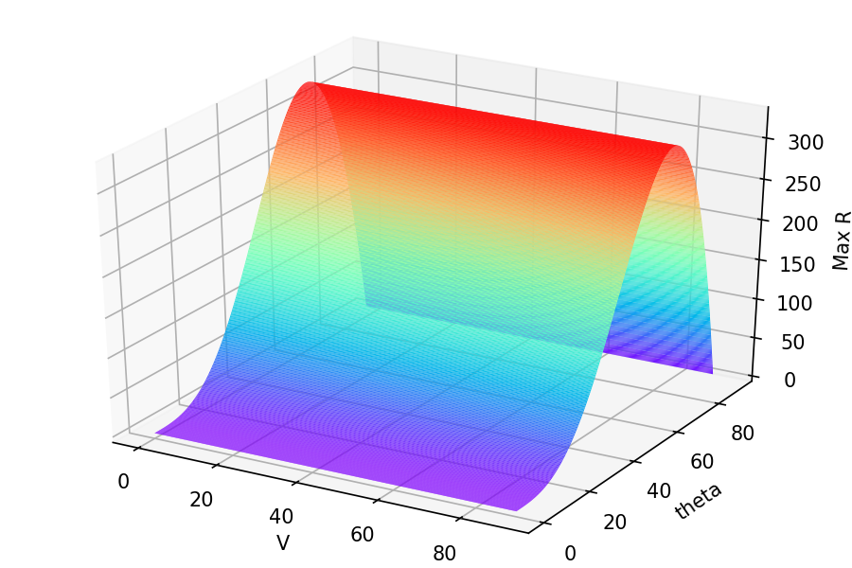
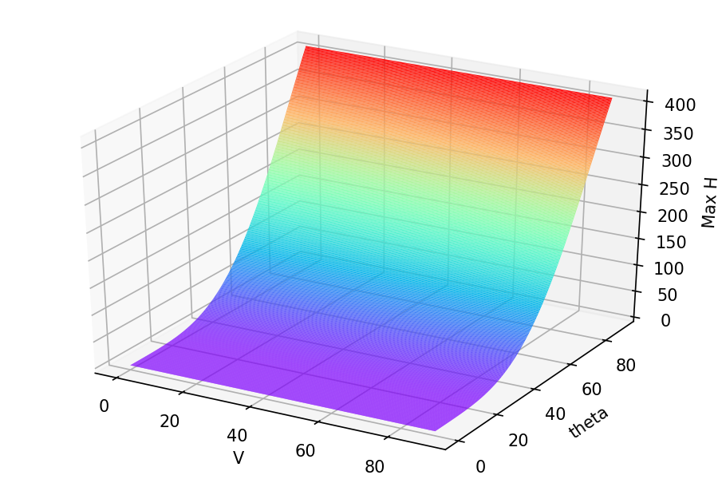
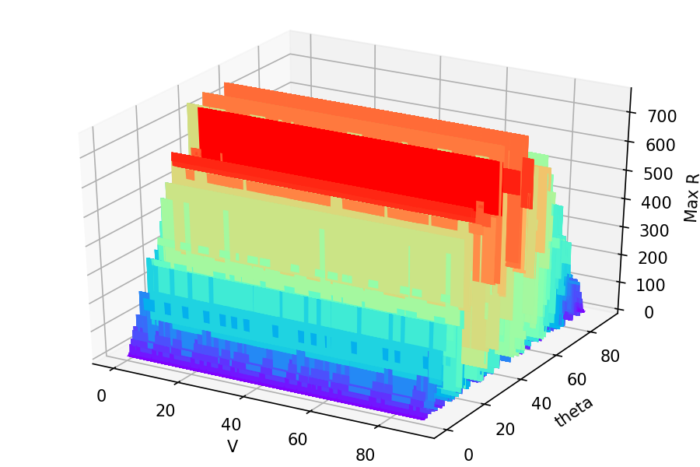
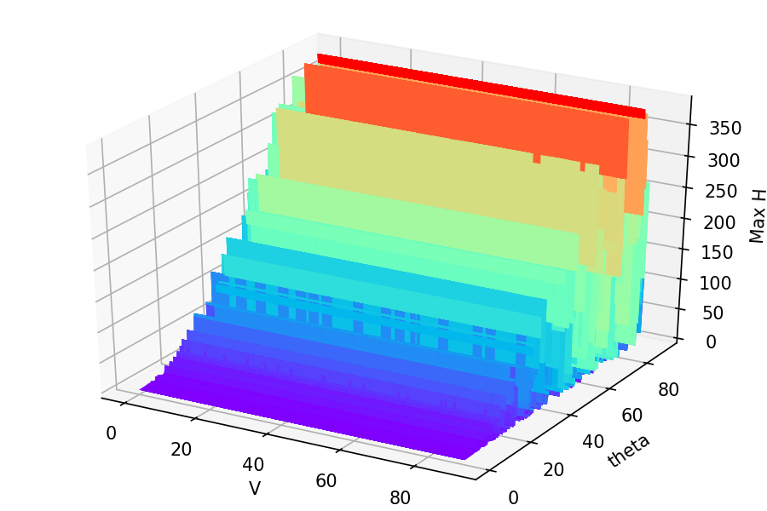
拋物線Max R與Max H曲面
角度、初速以線性關係代入公式
角度排序、初速數據洗牌代入公式

Slide 7
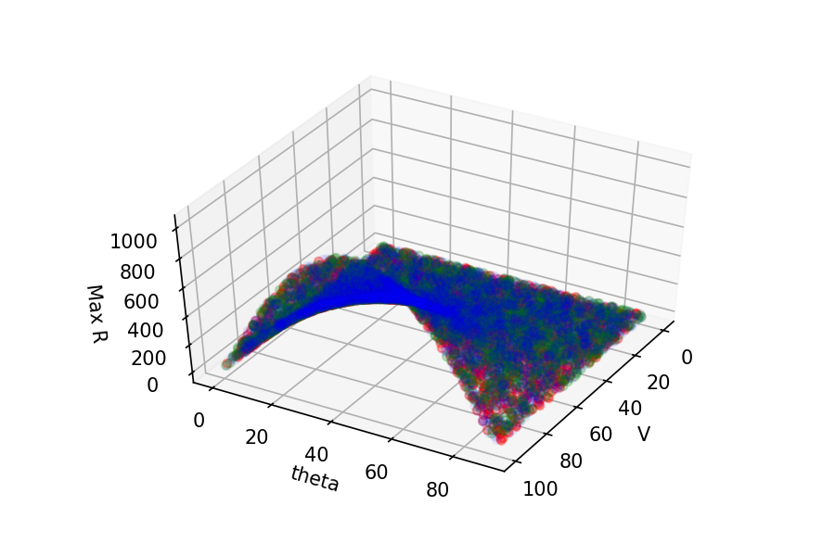
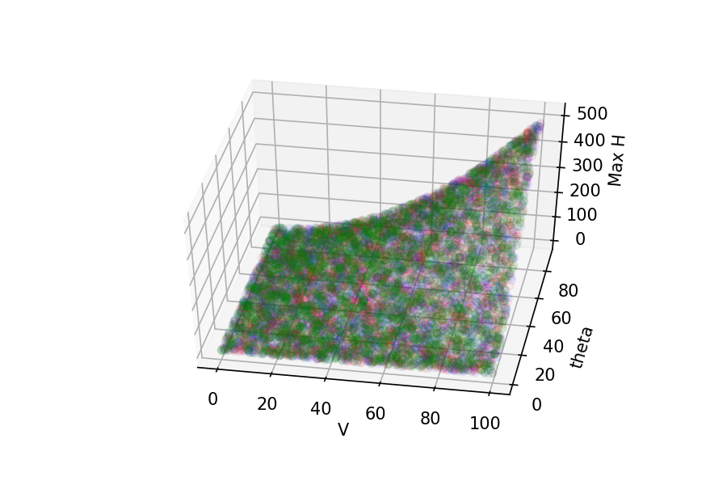
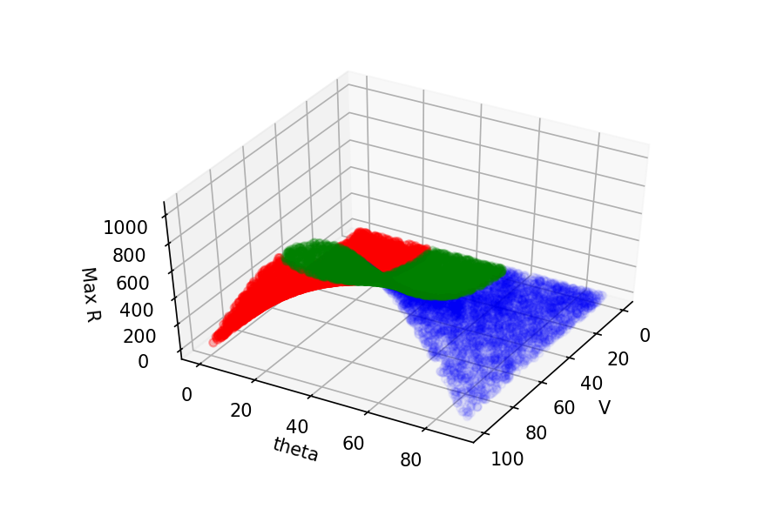
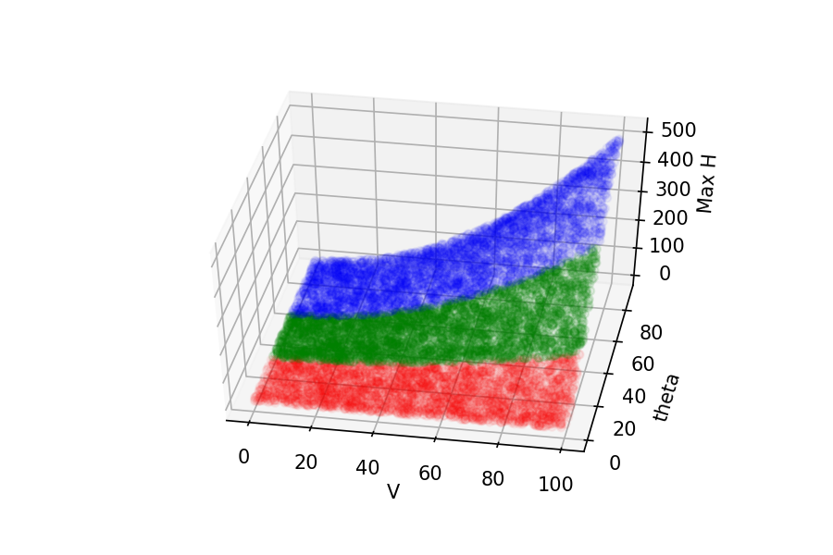
訓練模型random資料數據點繪圖
角度排序
theta.sort()

Slide 8
結果與討論
輸入層x1、隱藏層x1；輸出層x1
Dataset10000； loss='mse',metrics=['accuracy']; validation_split=0.1; activation='relu'
Optimizer |  | + dropout | +1 Dense | +2 Dense
Adam | loss: 11089.33290625 accuracy: 0.857 | loss: 14345.139265625 accuracy: 0.857 | loss: 3569.3128515625 accuracy: 0.868 | loss: 12391.6475 accuracy: 0.857
RMSprop | loss: 51783.994 accuracy: 0.516 | loss: 15048.03925 accuracy: 0.857
SGD | loss: 61700.014875 accuracy: 0.857 | loss: 61700.014875 accuracy: 0.857

Slide 9
結果與討論
網絡加深、加廣等，皆無法突破90%
最後把網絡調回一個隱藏層，dataset改成10萬筆，訓練時偶爾出現九成的acc
model = keras.models.Sequential()
model.add(keras.layers.Dense(2, input_dim=2,kernel_initializer='normal', activation='relu'))
model.add(keras.layers.Dense(8, activation='relu'))
model.add(keras.layers.Dropout(0.2, noise_shape=None, seed=None))
model.add(keras.layers.Dense(2, activation='relu'))
model.compile(optimizer='adam',loss='mse',metrics=['accuracy'])

Slide 10
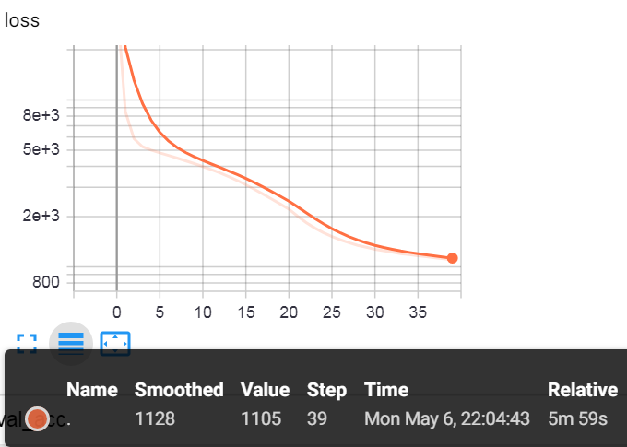
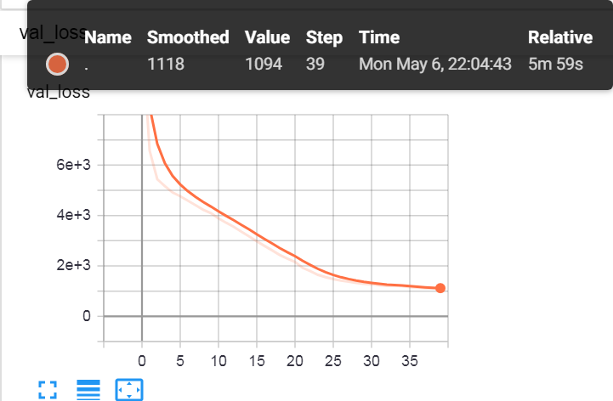
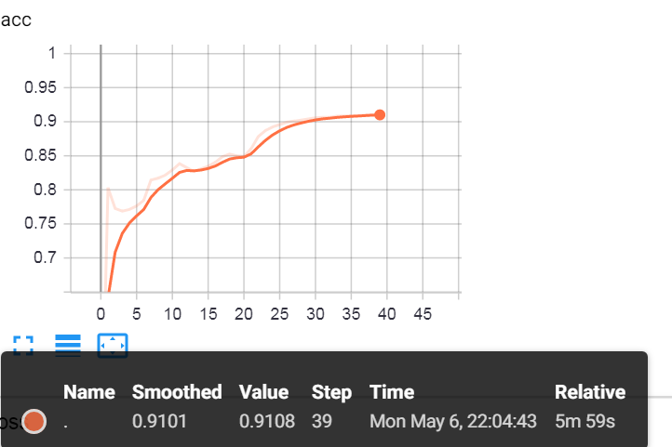
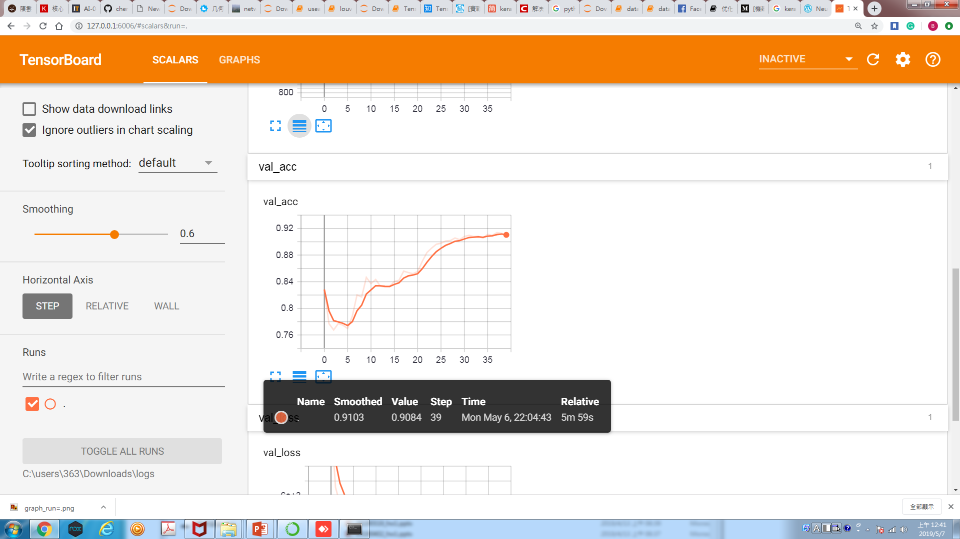
Tensorboard

Slide 11
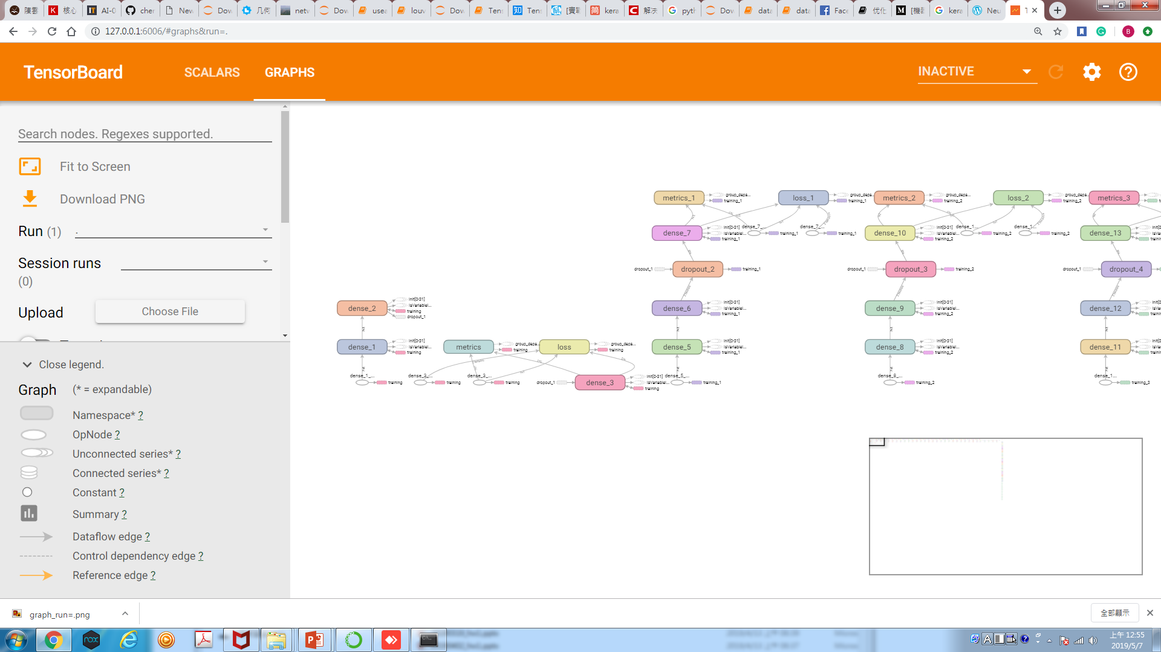
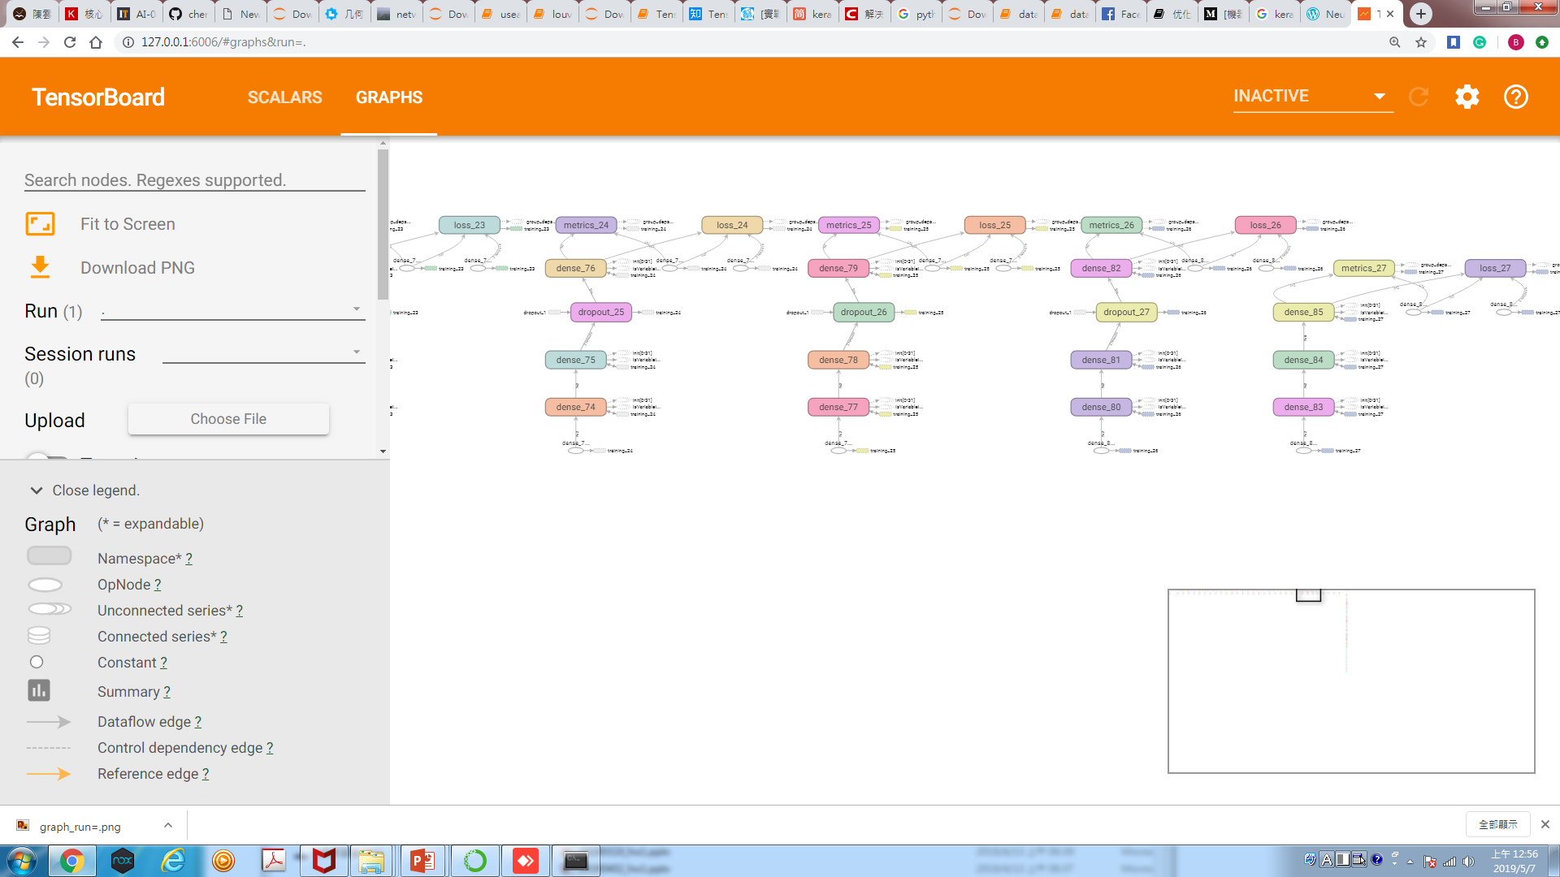
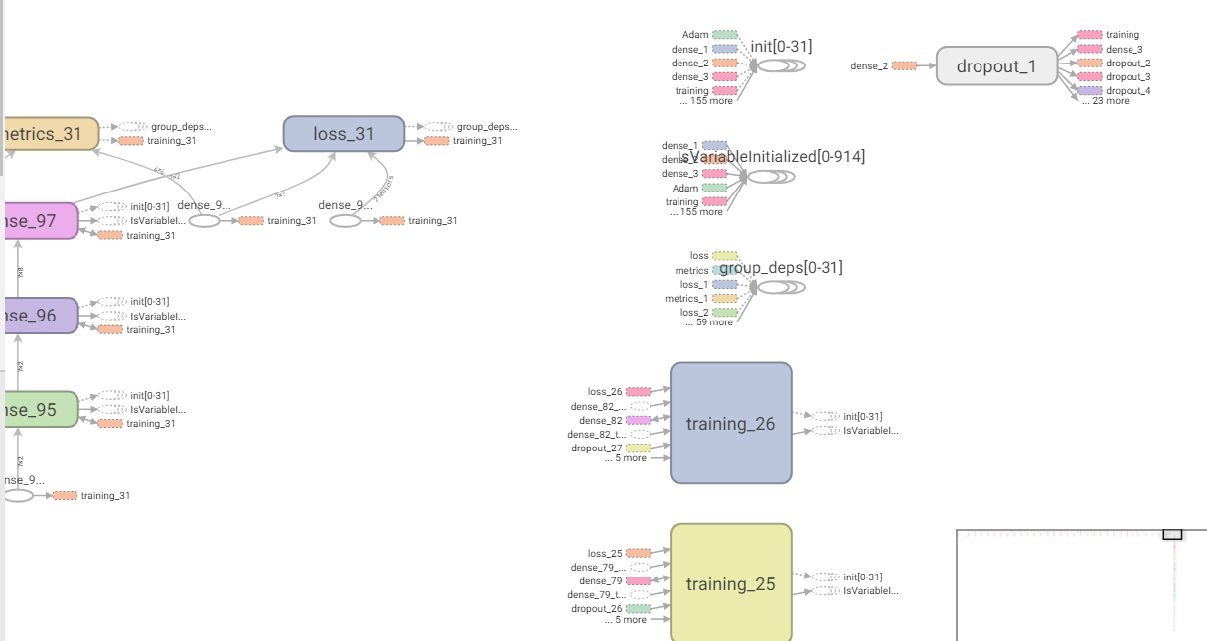
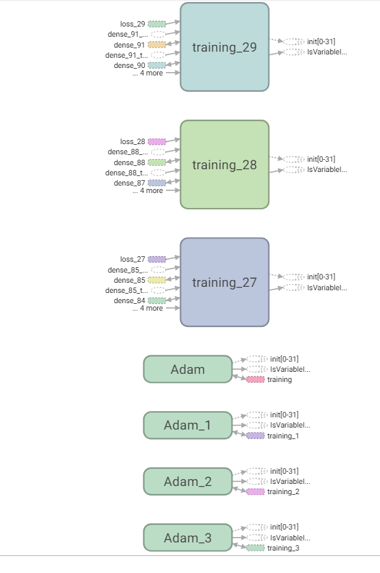
Tensorboard

Slide 12
結論
刻意將數據排序，對於訓練並無幫助，反而導致acc很低
建模完成後，train的時候，同一組data，相同神經網絡，每次train結果幾乎都不同，但趨勢會一致
更換不同random.seed，對於epotch次數設定有幫助
對於迴歸問題，網絡不需太複雜，但數據夠多，acc能夠有效提高

